Slide 1
Approach to abdominal pain
Facilitator: Pawin Puapornpong

Slide 2
ใช้หลัก “LODCRAFT”
Location: intra-abdomen, extra-abdomen
Onset : sudden / delayed
Duration : acute / chronic
Characteristic: visceral pain / somatic pain / neuropathic pain
Radiation: Right shoulder (hepatobiliary origin), left shoulder (splenic), midback (pancreatic), flank (proximal urinary tract), groin(genital or distal urinary tract)
Associated symptom:
Factor: relieving factor / aggravating factor
Time : frequency / progression / cyclic / noncyclic

Slide 3
L o d c r a f t

Slide 4
Acute abdominal pain

Slide 5
ACUTE ABDOMEN
เป็นการปวดท้องเฉียบพลันต่อเนื่อง และรุนแรงขึ้นเรื่อยๆ ต้องได้รับการวินิจฉัยและรักษาอย่างทันที

Slide 6
Approach to acute abdomen
- ซักประวัติ ตามหลัก LODCRAFT
- ตรวจร่างกาย

Slide 7
ระบบของร่างกายที่เกี่ยวข้อง
-GI system
-Hepatobiliary-pancreatic system
-Urinary system
-Gynecologic system

Slide 8
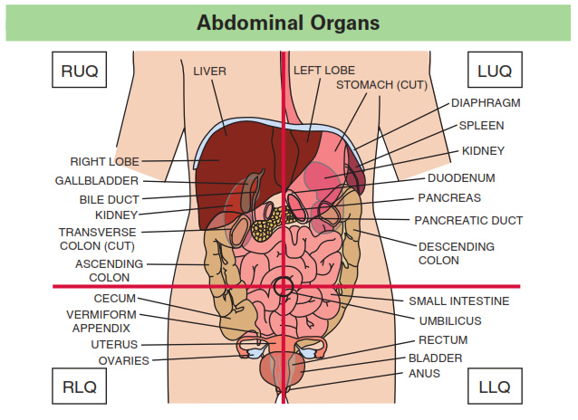
แบ่งอาการปวดท้องตามตำแหน่งทางกายวิภาคได้ดังนี้

Slide 9
RUQ | RLQ | LUQ | LLQ
Hepatitis, Periphepatitis Cholecystitis Cholangitis Choledocholithiasis Budd-Chiari Pnuemonia Pulmonary embolism Pleurodynia Pleuritis Empyema Subphrenic abscess | Appendicitis Abscess Ovarian torsion, Cyst rupture and CA Salpingitis Endometriosis Ectopic pregnancy IBD Inguinal hernia Typhliti (Neutropenic enterocolitis) | Splenic rupture, infarct or abscess Gastritis Peptic Ulcer Disease Pancreatitis Subphrenic abscess, Obstruction | Diverticulitis Ischemic colitis Obstruction Ovarian torsion, Cyst rupture and CA Salpingitis Endometriosis Ectopic pregnancy

Slide 10
Epigastrium | Hypogastrium | Periumbilical | Miscellaneous etiology | Flank
CVS MI, pericarditis, Aortic dissection, AAA Abdomen GERD, Esophagitis, PUD, Pancreatitis Pulmonary PNA, Pulmonary embolism, Empyema | Cystitis, Bladder obstruction, Urinary retention, Ovary torsion, Rupture ovarian cyst, Ovarian carcinoma, Ectopic pregnancy, Salpingitis, Endometriosis | Gastroenteritis, Mesenteric ischemia, IBS, Peritonitis, DM, Obstruction, Ruptured AA | DM, Uremia, Hyperparathyroidism, Porphyria, Lead poisoning, Testicular tortion, Acute adrenal insufficiency, Familial Mediterranean fever, Herpes zoster, Tabes dorsalis, Radiculitis, Narcotic withdrawal | Nephrolithiasis

Slide 11
CHRONIC ABDOMINAL PAIN
อาการปวดท้อง เป็นมานานกว่า 6 เดือนขึ้นไป
มีอาการปวดรุนแรงจนมีผลกระทบต่อการดำรงชีวิตและการทำงาน หรือทำให้ต้องมาพบแพทย์

Slide 12
CHRONIC ABDOMINAL PAIN
ORGANIC DISORDER
FUNCTIONAL DISORDER
COMMON
UNCOMMON
COMMON
UNCOMMON
Gynecologic disease Lactase deficiency Diverticulitis Crohn’s disease Intestinal obstruction
Chronic intestinal pseudo-obstruction Mesenteric ischemia Malignant neoplasm Abdominal wall pain Spinal disease Testicular disease Metabolic disease
Irritable bowel syndrome Functional abdominal bloating
Functional abdominal pain

Slide 13
GYNECOLOGIC DISEASE
ENDOMETRIOSIS
CHRONIC PELVIC INFLAMMATORY DISEASE
ADHESION
OVARIAN REMNANT SYNDROME
PELVIC CONGESTION SYNDROME

Slide 14
NON-GYNECOLOGIC DISEASE
-Gastrointestinal : Irritable bowel syndrome
-Urinary tract : Urethral syndrome , Interstitial cystitis
-Musculoskeletal : Myofascial pain syndrome , fibromyalgia , low back pain syndrome

Slide 15
ENDOMETRIOSIS
อาการที่จำเพาะต่อโรคนี้
-progressive dysmenorrhea
-deep dyspareunia
-infertile
อาการอื่นนอกเหนือจากปวดท้องน้อยเรื้อรัง
อาการปวดระดู ปวดท้องน้อยระหว่างรอบระดู เจ็บเวลามีเพศสัมพันธ์
ปัสสาวะ-อุจจาระ มีเลือดปน

Slide 16
ENDOMETRIOSIS
Gold standard for diagnosis คือ ต้องเห็นรอยโรค อาจจะเห็นขณะทำการผ่าตัดเปิดหน้าท้อง หรือการส่องกล้องตรวจภายในช่องท้อง ถ้าไม่แน่ใจให้จัดชิ้นเนื้อส่งตรวจทางพยาธิวิทยา นอกจากนี้ยังอาจวินิจฉัยได้จาก ultrasound , PV exam

Slide 17
CHRONIC PID
มักจะเกิดตามหลัง acute PID
อาการ
ปวดบริเวณท้องน้อยทั้งสองข้าง ปวดระดูมากขึ้น อาจจะมีอาการเจ็บขณะมีเพศสัมพันธ์ มีไข้ต่ำๆ มีตกขาวผิดปกติ มีปัญหาภาวะมีบุตรยาก

Slide 18
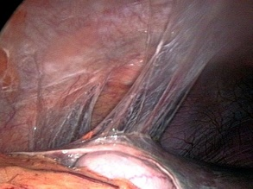
ADHESION
-ส่วนใหญ่มักใช้กับการเกิดตามหลังการผ่าตัดในช่องท้อง
-จากกการส่องกล้องพบว่า ตำแหน่งที่มี adhesion มักเป็นตำแหน่งที่มีอาการปวด
-อาการ : เป็น non-cyclic pain ไม่มีลักษณะที่เฉพาะ

Slide 19
OVARIAN REMNANT SYNDROME
-เกิดในหญิงที่มีประวัติผ่าตัดมดลูก รังไข่ และทำการผ่าตัดยากเพราะมีผังพืด จึงทำให้มีการหลงเหลือของเนื้อเยื่อรังไข่บางส่วน (residual ovarian tissue)
มักเกิดขึ้นหลังผ่าตัด 2-5 ปี
อาการ ปวดท้องน้อยข้างใดข้างหนึ่ง เป็น cyclic ตามการตกไข่และระยะ luteal phase ไม่มีปวดร้าวไปที่อื่น อาจมี flank pain , deep dyspareunia
การวินิจฉัย ยืนยันได้โดยการ ultrasound ตรวจเลือดหาระดับ FSH (<40 mlU/mL), Estrogen (>30 pg/mL)

Slide 20
PELVIC CONGESTION SYNDROME
-ภาวะที่หลอดเลือดในอุ้งเชิงกรานโป่งพอง (pelvis varicosities)
อาการ
ปวดท้องน้อย ทั้งสองข้าง ในระยะ luteal phase ปวดมากขึ้นจากตอนเช้าถึงเย็น (progressively worse throughout the day) อาการมากเมื่อยืนนาน และดีขึ้นเมื่อนอนราบ
ตรวจร่างกายและตรวจภายใน
ไม่พบความผิดปกติ แต่อาจจะพบมดลูกกลมโต

Slide 21
Widespread Abdominal pain
Acute pancreatitis
Diabetic ketoacidosis
Early appendicitis
Gastroenteritis
Intestinal obstruction
Intestinal ischemia
Peritonitis
Sickle cell crisis
-Typhoid fever

Slide 23
L o d c r a f t

Slide 24
Onset of symptom
Sudden on set ปวดมากทันที มักพบจากสาเหตุ Perforation, torsion, acute biliary or uretic stone obstruction และการอุดตันฉับพลันของหลอดเลือดแดง
Gradual onset เป็นการปวดท้องแบบค่อยเป็นค่อยไป จากน้อยไปมาก พบในการอักเสบในช่องท้องและการอักเสบลุกลามขึ้นเรื่อยๆ เช่น Acute cholecystitis, Acute appendicitis

Slide 25
L o d c r a f t

Slide 26
Pain
-Visceral pain ปวดแบบ ตื้อๆ หน่วง บอกตำแหน่งได้ไม่ชัดเจน
-Parietal pain ปวดแบบsharp บอกตำแหน่งได้แน่นอน
-Referred pain
Upper gut ปวดบริเวณ epigastrium
Mid gut ปวดบริเวณ Periumbilical
Hind gut ปวดบริเวณ Suprapubic region
Kehr’s sign ปวดหัวไหล่บริเวณด้านเดียวกัน เป็น refer pain จากบริเวณใต้ diaphragm
ureter ส่วนปลายอุดตัน จะปวดมาที่ขาหนีบและต้นขา
ส่วนต้นและไต จะปวดมาที่เอว
Pancreasitis จะปวดมาที่หลัง

Slide 27
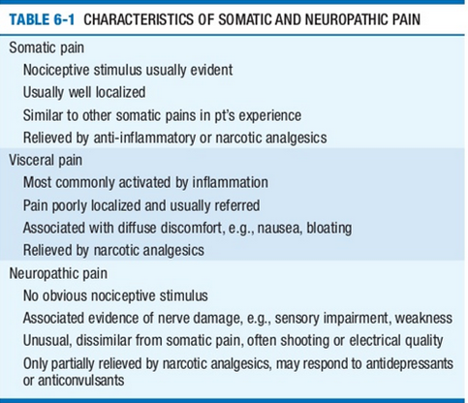
Fauci AS, Braunwald E, Kasper DL, et al., eds. Harrison's principles of internal medicine, 17th ed. New York, NY: McGraw-Hill Companies; 2008.

Slide 28
Characteristic of pain
Local tenderness: pain or discomfort when an affected area is touched e.g. Appendicitis, Splenic rupture, Cholecysytitis, Pancreatitis, Herpes zoster
Aching pain: severe pain in the body e.g. Ectopic rupture, Tosion of testis, Endometriosis, Ovarian cyst rupture, Acute appendicitis, Acute cholecystitis, Acute pancreatitis
Burning pain: The occurrence of pain that feels like burning e.g. Herpes zoster, Mononeuritis multiplex, Neuropathic pain, Paget's disease of the scrotum, Peripheral neuropathy

Slide 29
Characteristic of pain
Stabbing pain: a kind of sudden piercing pain e.g. Neuralgia, Migraine, Dissecting aortic aneurysm, Acute pancreatitis, Perforated peptic ulcer, Mesenteric ischemia, Strangulation of hernia
Shooting pain: shooting pain is caused by irritation or damage to a nerve e.g. Tooth decay, Herpes zoster virus, Diabetic neuropathy, Meralgia paresthetica, Sciatica, Renal calculi, Temporal arteritis
Cramping abdominal pain: a sudden, involuntary, spasmodic muscular contraction causing severe pain e.g. Diarrhea, Constipation,Amoebiasis, Giardiasis

Slide 30
Characteristic of pain
Colicky pain:is a form of pain which starts and stops abruptly. It occurs due to muscular contractions of a hollow tube in attempt to relieve an obstruction by forcing content out. It may be accompanied by vomiting and sweating.
Stinging pain: a pain which is sudden and felt as a sting e.g. Herpes zoster, Herpes simplex, Impetigo
Throbbing pain: a deep pulsating type of pain e.g Migraine, Temporal arteritis, Cancer, Muscle sprains, Perianal hematoma, Breast abscess, Ludwig's angina, Pelvic abscess

Slide 31
L o d c r a f t

Slide 32
Associated symtomS
GI symptoms
Nausea, vomiting, hematemesis, anorexia, diarrhea, constipation, bloody stools, melena stools
GU symptoms
Dysuria, frequency, urgency, hematuria, incontinence
Gyn symptoms
Vaginal discharge, vaginal bleeding
General
Fever, lightheadedness

Slide 33
Abdominal discomfort
Abdominal discomfort หรือ มวนท้อง เป็นอาการที่รู้สึกไม่สบายท้อง เช่น แน่นท้อง อาหารไม่ย่อย ท้องอืด อยากอาเจียน อาจพบร่วมกับอาการปวดท้อง และอาจไม่มีการผายลม อุจจาระเหลวหรือท้องผูก
สาเหตุ มีได้หลากหลาย เช่น อาหารไม่ย่อย อาหารเป็นพิษ โรคนิ่วในถุงน้ำดี เมาค้าง GERD Appendicitis Endometriosis UTI
หากอาการไม่ดีขึ้นใน 1-2 วัน หรือ เป็นมากขึ้น โดยเฉพาะอาการปวดท้อง กดเจ็บในท้อง หรือมีอาการอื่น ๆร่วมด้วย เช่น มีไข้ อาเจียน ควรไปพบแพทย์เพื่อวินิจฉัยต่อไป

Slide 34
History
-GI
Past abdominal surgeries, h/o GB disease, ulcers; Family History IBD
-GU
Past surgeries, h/o kidney stones, pyelonephritis, UTI
-Gyn
Last menses, sexual activity, contraception, PID or STDs, ovarian cysts, past gynecological surgeries, pregnancies
-Vascular
MI, heart disease, atrial fibrillation, anticoagulation, CHF, PVD, Family History of AAA
-Other medical history
DM, organ transplant, HIV/AIDS, cancer
-Social
Tobacco, drugs – Especially cocaine, alcohol
-Medications
NSAIDs, H2 blockers, PPIs, immunosuppression, coumadin

Slide 35
Physical examination
-General appearance
-Vital sign
-Heart
-Lung

Slide 36
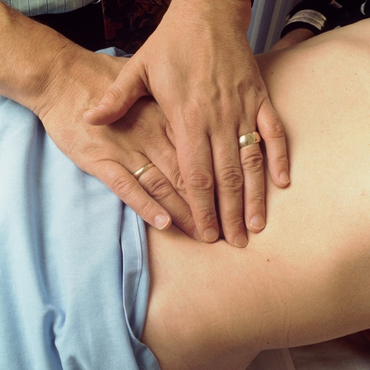
Abdomen
Inspection
Palpation
Tenderness
Rebound tenderness
Abdominal guarding and rigidity
Abdominal mass
Percussion
Auscultation

Slide 37
Differential diagnosis

Slide 38
Acute abdomen ที่พบบ่อย
1.Acute appendicitis
2.Peptic ulcer perforation
3.Acute cholecystitis
4.Gallstone colic
5.Gut obstruct
6.Acute pancreatitis
7.Acute colonic diverticulitis
8.Ureteric colic
9.Abdominal trauma
10.Ruptured ectopic pregnancy
11.Ruptured ovarian cyst

Slide 39
CHRONIC ABDOMINAL PAIN
ORGANIC DISORDER
FUNCTIONAL DISORDER
COMMON
UNCOMMON
COMMON
UNCOMMON
Gynecologic disease Lactase deficiency Diverticulitis Crohn’s disease Intestinal obstruction
Chronic intestinal pseudo-obstruction Mesenteric ischemia Malignant neoplasm Abdominal wall pain Spinal disease Testicular disease Metabolic disease
Irritable bowel syndrome Functional abdominal bloating
Functional abdominal pain

Slide 40
DIAGNOSTIC INVESTIGATION
LAB INVESTIGATION
-CBC
WBCs and differential (infection)
RBC and Hct (anemia)
Platelet count (evidence of coagulopathy)
-Electrolyte(volume status, blood loss)
-Aterial blood gas (metabolic acidosis , alkalosis)
-Liver Enzyme(ในผู้ป่วย abdominal pain ที่บริเวณ upper right quadrant)
-Renal function test
-Serum amylase(pancreas)
-Beta HCG (pregnancy)
-Urinalysis
-Ultrasonography, abdominal CT scan

Slide 41
Plain x-rays of abdomen
-Plain x-rays มีความหมายเหมือนกันกับ plain KUB เพราะว่า ไต ท่อไต กระเพาะปัสสาวะอยู่ใกล้ๆกัน KUB อาจบอกถึงการใหญ่ขึ้นของลำไส้ที่มีของเหลวและอากาศอยู่ข้างใน ในคนที่เป็นโรคลำไส้อุดตัน และผู้ป่วยที่กระเพาะทะลุอาจจะมีอากาศออกไปในช่องท้อง อากาศที่ออกไปจะเห็นได้ใน film plain KUB บริเวณใต้กระบังลม บางครั้ง KUB อาจบอกการมีนิ่วที่ไตและผ่านเข้าท่อไตและมีผลให้มี refer pain ไปที่ช่องท้องหรือการมี calcification ในตับอ่อนจะแสดงถึง chronic pancreatitis

Slide 42
Radiographic study
-Abdominal ultrasound ใช้ในการวินิจฉัย gallstone, appendicitis, cholecystitis, ruptured ovarian cyst ซึ่งเป็นสาเหตุทำให้เกิดอาการปวด
-CT scan ใช้ในการวินิจฉัย pancreatitis, pancreatic cancer, appendicitis, diverticulitis, abscess in abdomen
และ CTA จะใช้ดูโรคหลอดเลือดที่ block การผ่านของเลือดเข้าสู่อวัยวะในช่องท้อง

Slide 43
MRI
ใช้วินิจฉัยโรคได้เหมือน CT scan

Slide 44
Barium x-rays
-Upper GI series with small bowel follow through สามารถช่วยดูโรค ulcer, การอักเสบหรือการอุดตันในลำไส้ได้

Slide 45
CT small intestine
ช่วยวินิจฉัยโรค Crohn disease

Slide 46
Capsule enteroscopy
เป็นการใช้กล้องขนาดเล็กโดยให้ผู้ป่วยกลืนเข้าไป แล้วใช้ถ่ายรูปทั้งหมดของลำไส้เล็ก ใช้เพื่อวินิจฉัย Crohn disease, small bowel tumor, bleeding lesion ที่ไม่เห็นด้วย X-ray และ CT scan

Slide 47
Endoscopic procedure
-EGD ถูกใช้ในการหาโรค gastritis, stomach cancer
-Colonnoscopy ใช้ในการวินิจฉัย infectious colitis, ulcerative colitis, colon cancer
-Endoscopic ultrasound ใช้วินิจฉัย pancreatic cancer, gallstone ใช้เมื่อ Ultrasound, CT scan หรือ MRI ตรวจไม่ได้

Slide 48
Balloon endoscopy
เป็นการใส่กล้องผ่านจากปากหรือก้นจนถึงลำไส้เล็กเพื่อดูว่าลำไส้เล็กส่วนไหนที่เป็นสาเหตุของการเจ็บปวดช่องท้องหรือการเสียเลือด ซึ่งสามารถใช้วินิจฉัยตัดชิ้นเนื้อและรักษาได้

Slide 49
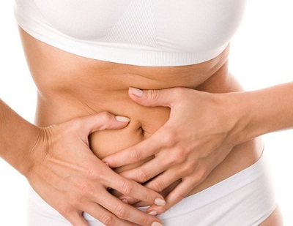
MANAGEMENT
-ติดตามอาการอย่างใกล้ชิด ใน 4-6 ชั่วโมงแรก
-ให้คนไข้งดน้ำงดอาหารไว้ก่อน ในรายที่ยังไม่แน่ใจผลการวินิจฉัย (หากจำเป็นต้องมีการผ่าตัด)
-ให้ IV fluid ในรายที่ expected fluid loss
-hemodynamic monitoring ใส่ Foley catheter เพื่อ monitor fluid out put

Slide 50
Thank you

